Slide 1
GELECEĞİ
PLANLAMA
- Lise -
- Öğretmen -
Manavgat Rehberlik ve Araştırma Merkezi

Slide 2
Meslek Nedir?
Bir kimsenin hayatını kazanmak için yaptığı, diğer insanlara yararlı bir hizmet ya da ürün sağlamaya yönelik olan, kuralları toplumca belirlenmiş ve belli bir eğitimle kazanılan bilgi ve becerilere dayalı etkinlikler bütünüdür.

Slide 3
Meslek Seçimi
Meslek seçimi kişinin yaşamında vermiş olduğu en önemli kararlardan biridir.
Meslek Seçmek
Hayat Biçimini Seçmektir!

Slide 4
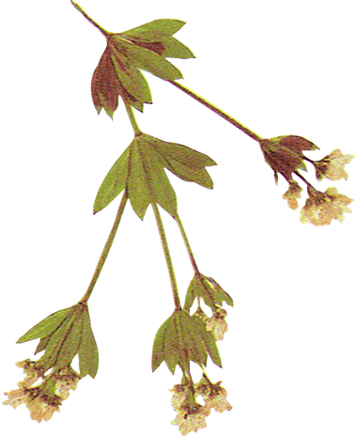
Seçtiğimiz meslek yaşamımızda neleri etkiler?
Gelir düzeyimizi,
Sosyal statümüzü,
Özel yaşam ve sosyal ilişkilerimizi,
Zamanı kullanma biçimimizi,
Kendimizi ifade etme, gerçekleştirme fırsatımızı etkiler.

Slide 5
Meslek Seçerken Nelerden Etkileniriz?
Bireysel özellikler (ilgi, yetenek, değer, amaç, beklenti, kişilik özellikleri, fiziksel özellikler, bireyin kendisi ve mesleklerle ilgili algılamaları, mesleki olgunluk vb.)
Politik, ekonomik, yasal ve sisteme ilişkin özellikler (ülkenin ekonomik yapısı, yasalar, eğitim ve sınav sistemleri, iş bulma olanakları vb.)
1
3
Sosyal özellikler (ailenin özellikleri, içinde yaşanılan kültürün mesleklere ve cinsiyete dayalı algılamaları, sosyal yapı, medya vb.)
4
Şans (sağlık koşulları, doğal olaylar, beklenmeyen durumlar vb.)
2

Slide 6
Meslek Seçiminde Gençleri Etkileyen Faktörler
Anne babanın beklentileri
Beğenilen sevilen kişilerin mesleklerine özenme
Günümüzde popüler olan mesleği edinme
Daha fazla para kazanılan mesleği seçme
Toplum içinde saygınlığı olan meslekleri seçme
Öğretmenlerin uygun gördüğü meslekleri seçme

Slide 7
Meslek Seçiminde Gençleri Etkileyen Faktörler
Ulaşılması kolay olan meslekleri seçme
İş bulması kolay olan meslekleri seçme
Üniversiteye girmeyi kolaylaştıran meslekleri seçme
Düşük puanla yerleşilen meslekleri seçme
Mesleğin cazibesi
Herkes tarafından sevildiği sanılan meslekleri seçme
Hayaller ile geliştirilen idealdeki mesleği seçme

Slide 8
Mesleğimizi Belirlerken Dikkat Etmemiz Gereken Noktalar
Kendimizi tanımak,
Mesleğin özelliklerini tanımak,
Kendi özelliklerimiz ve mesleğin özellikleri arasındaki ortak noktaları araştırmamız gerekmektedir.

Slide 9
Kendimizi Tanımak
1
İLGİLERİMİZ
YETENEKLERİMİZ
Mekanik
Ticaret
Sosyal Yardım vb.
Sözel Yetenek
Sayısal Yetenek
Şekil- Uzay Yeteneği vb.
DEĞERLERİMİZ
SAĞLIĞIMIZ
Yaratıcılık
Liderlik
Kazanç vb.
Ruhsal Yönden
Bedensel Yönden

Slide 10
Mesleğin Özelliklerini Tanımak
2
İşin Adı ve Tanımı
İşe Girme Olanakları
İşin Özelliği
Çalışma Ortamı
Öğrenim Biçimi ve Süresi
İşe Giriş
İşte İlerleme (kariyer)
Kazanç Durumu
Avantaj ve Dezavantajları

Slide 11
Ortak Noktaları Belirlemek
3
Kendi özelliklerinizle mesleğin özellikleri ne derece uyuşuyor?
Meslekle uyuşmayan özellikleriniz meslek yaşamınızı olumsuz yönde etkileyecek türden mi?

Slide 12
Meslek Gelişiminde Öğretmene Düşen Sorumluluklar
Öğrencinizin yetenek, ilgi ve değerlerine uygun bir alan seçimine destek olun,
Öğrencinizin yetenek ve ilgilerine uygun bir alanı seçtiğinde ileride daha mutlu ve başarılı olacağını hatırlatın,
İlgi duyduğu faaliyetleri yapması için ona fırsatlar verin, onu yeteneklerini geliştireceği etkinliklere yönlendirin.

Slide 13
Meslek Gelişiminde Öğretmene Düşen Sorumluluklar
Net ve belirli bir mesleki hedef belirlemesine yardım edin.
Öğrencinizi liseden sonraki eğitim ve iş olanaklarını araştırmaya sevk edin.
Girmeyi düşündüğü meslekle ilgili olarak araştırma yapmasına teşvik edin.
Öğrencinizin meslek seçiminde BAĞIMSIZ karar verme sorumluluğuna sahip olmasına yardım edin.

Slide 14
UNUTMAYIN !
Sizler öğrencinizin kendisine en uygun mesleği seçmesine yardım edebilecek önemli kişilersiniz. Sizlerin düşüncelerine değer veriyor ve sizlerin tutumlarını dikkate alıyorlar.
Öğrencinize yapacağınız yardım, onun ileride mutlu ve başarılı bir insan olmasına yardım edecektir.

Slide 15
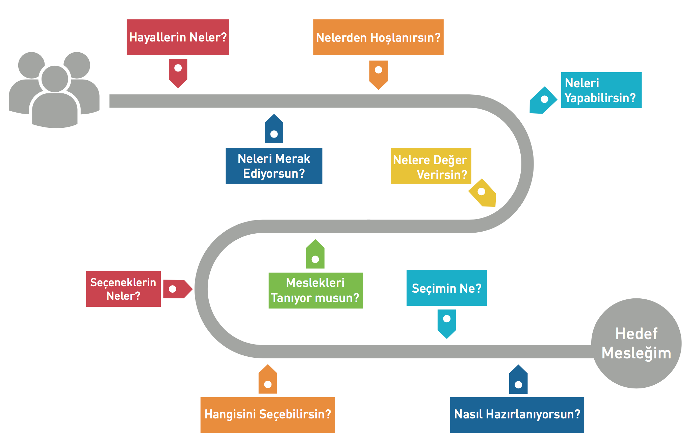

Slide 16
TEŞVİK SÖZLERİ
Bu konuda ayrıntılı düşündüğün belli oluyor.
Çaba gösterdikçe başarılı olduğunu görüyorum.
Bu işi yapabileceğini biliyorum.
Bu yaptıklarını takdir ediyorum.
Kararına güveniyorum.
Eminim ki bu biçimde çalışmayı sürdürürsen başarılı olacaksın.

Slide 17
“HİÇBİR İŞİN GELECEĞİ YOKTUR,
O İŞİ YAPAN KİŞİNİN GELECEĞİ VARDIR.”
Dr.George W.Crane

Slide 18
Teşekkür Ederiz
Manavgat Rehberlik ve Araştırma Merkezi

Slide 19
KAYNAKÇA
http://eskipazarscdiho.meb.k12.tr/meb_iys_dosyalar/78/03/747634/dosyalar/2019_10/28110852_geleceYi_planlama_etkinlikler.pdf sitesinden 09.11.2020 tarihinde erişim sağlandı.
http://pegem.net/dosyalar/dokuman/26032012182225Mesleki%20Rehberlik.pdf sitesinden 09.11.2020 tarihinde erişim sağlandı.
https://slideplayer.biz.tr/slide/2537292/ sitesinden 09.11.2020 tarihinde erişim sağlandı.
https://slideplayer.biz.tr/slide/1891540/ sitesinden 09.11.2020 tarihinde erişim sağlandı.
https://slideplayer.biz.tr/slide/5737656/ sitesinden 09.11.2020 tarihinde erişim sağlandı.
http://www.hbo.gov.tr/KariyerPlan%C4%B1/Gelisim#:~:text=Kariyer%20Geli%C5%9Fimi%2C%20ki%C5%9Fisel%20olarak%20belirlenmi%C5%9F,%C3%B6m%C3%BCr%20boyu%20s%C3%BCrecek%20bir%20s%C3%BCre%C3%A7tir. sitesinden 09.11.2020 tarihinde görsele erişim sağlandı.

